Slide 1
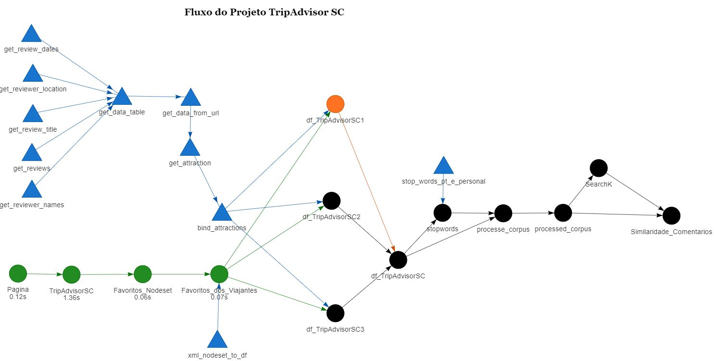
Crawler e Transformação dos dados
Cálculo de similaridade e computação da polaridade

